Slide 1
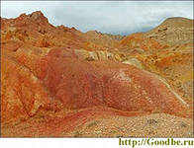
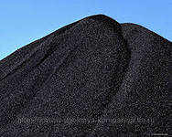
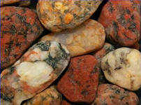
Подземные богатства земли.
Презентацию подготовил:
воспитатель СП МБОУ «СОШ №2
г. Калининска Саратовской области» - Детский сад «Почемучка»
Иващенко Елена Николаевна

Slide 2
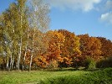
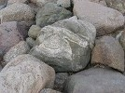
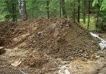
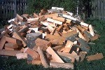
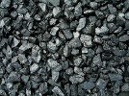
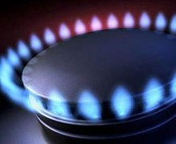
Полезные ископаемые
Какие природные материалы люди используют для строительства домов?
Чем люди отапливают дома?

Slide 3
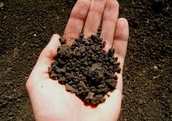
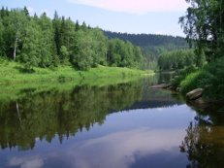
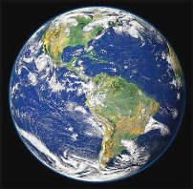
Полезные ископаемые
Где люди берут эти материалы?
(природа, земля)

Slide 4
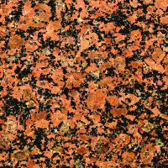
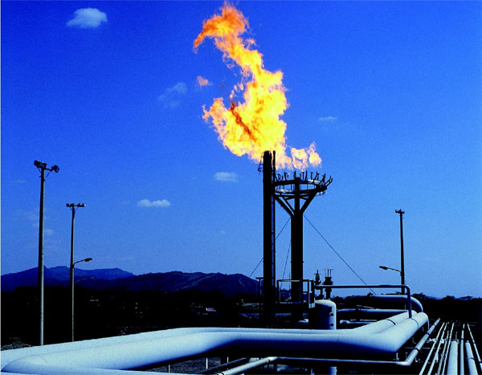
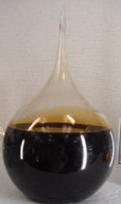
Полезные ископаемые
жидкие твердые газообразные

Slide 5
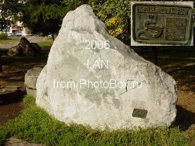
Известняк
1. Твёрдый
2. Белого, серого или жёлтого цвета
3. Непрозрачный
4. Плотный
5. Если капнуть каплю кислоты – шипит (выделяется газ)

Slide 6
физкультминутка

Slide 7
Гранит (зернистый)
1. Твёрдый
2. Серого или красного цвета
3. Непрозрачный
4. Зернистый
5. Очень прочный

Slide 8
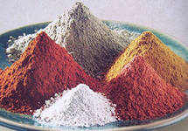
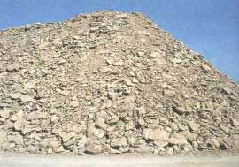
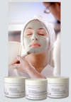
Глина
Состоит из мелких частиц – чешуек
2. Красного, жёлтого, серого или белого цвета
3. Пластична
4. Плохо пропускает воду

Slide 9
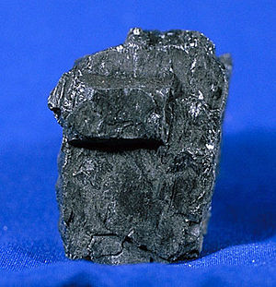
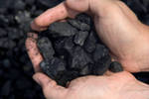
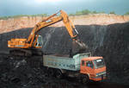
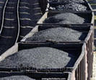
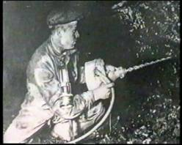
Каменный уголь
1. Твёрдый, но хрупкий
2. Черного цвета, блестит
3. Хорошо и ярко горит
4. В воде не растворяется

Slide 10
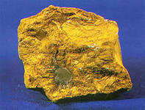
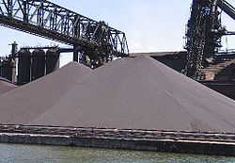
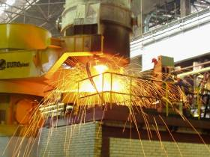
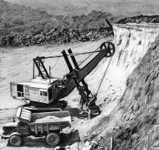
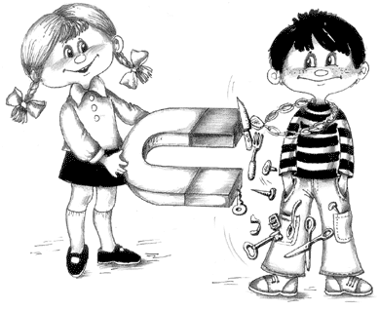
Железная руда
1. Твердое
2. Чёрного цвета
3. Непрозрачное
4. Плотное
5. Притягивает металлические предметы

Slide 11
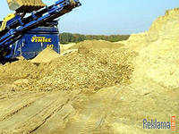
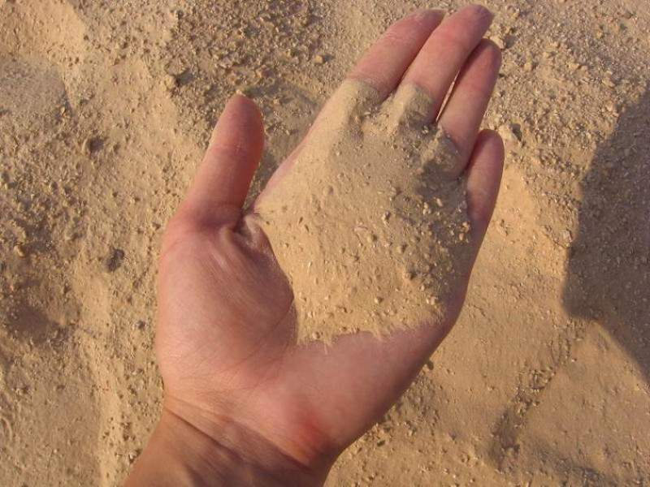
Песок
Природный песок — рыхлая смесь зёрен крупностью 0,10—5 мм, образовавшаяся в результате разрушения твёрдых горных пород.
.

Slide 12
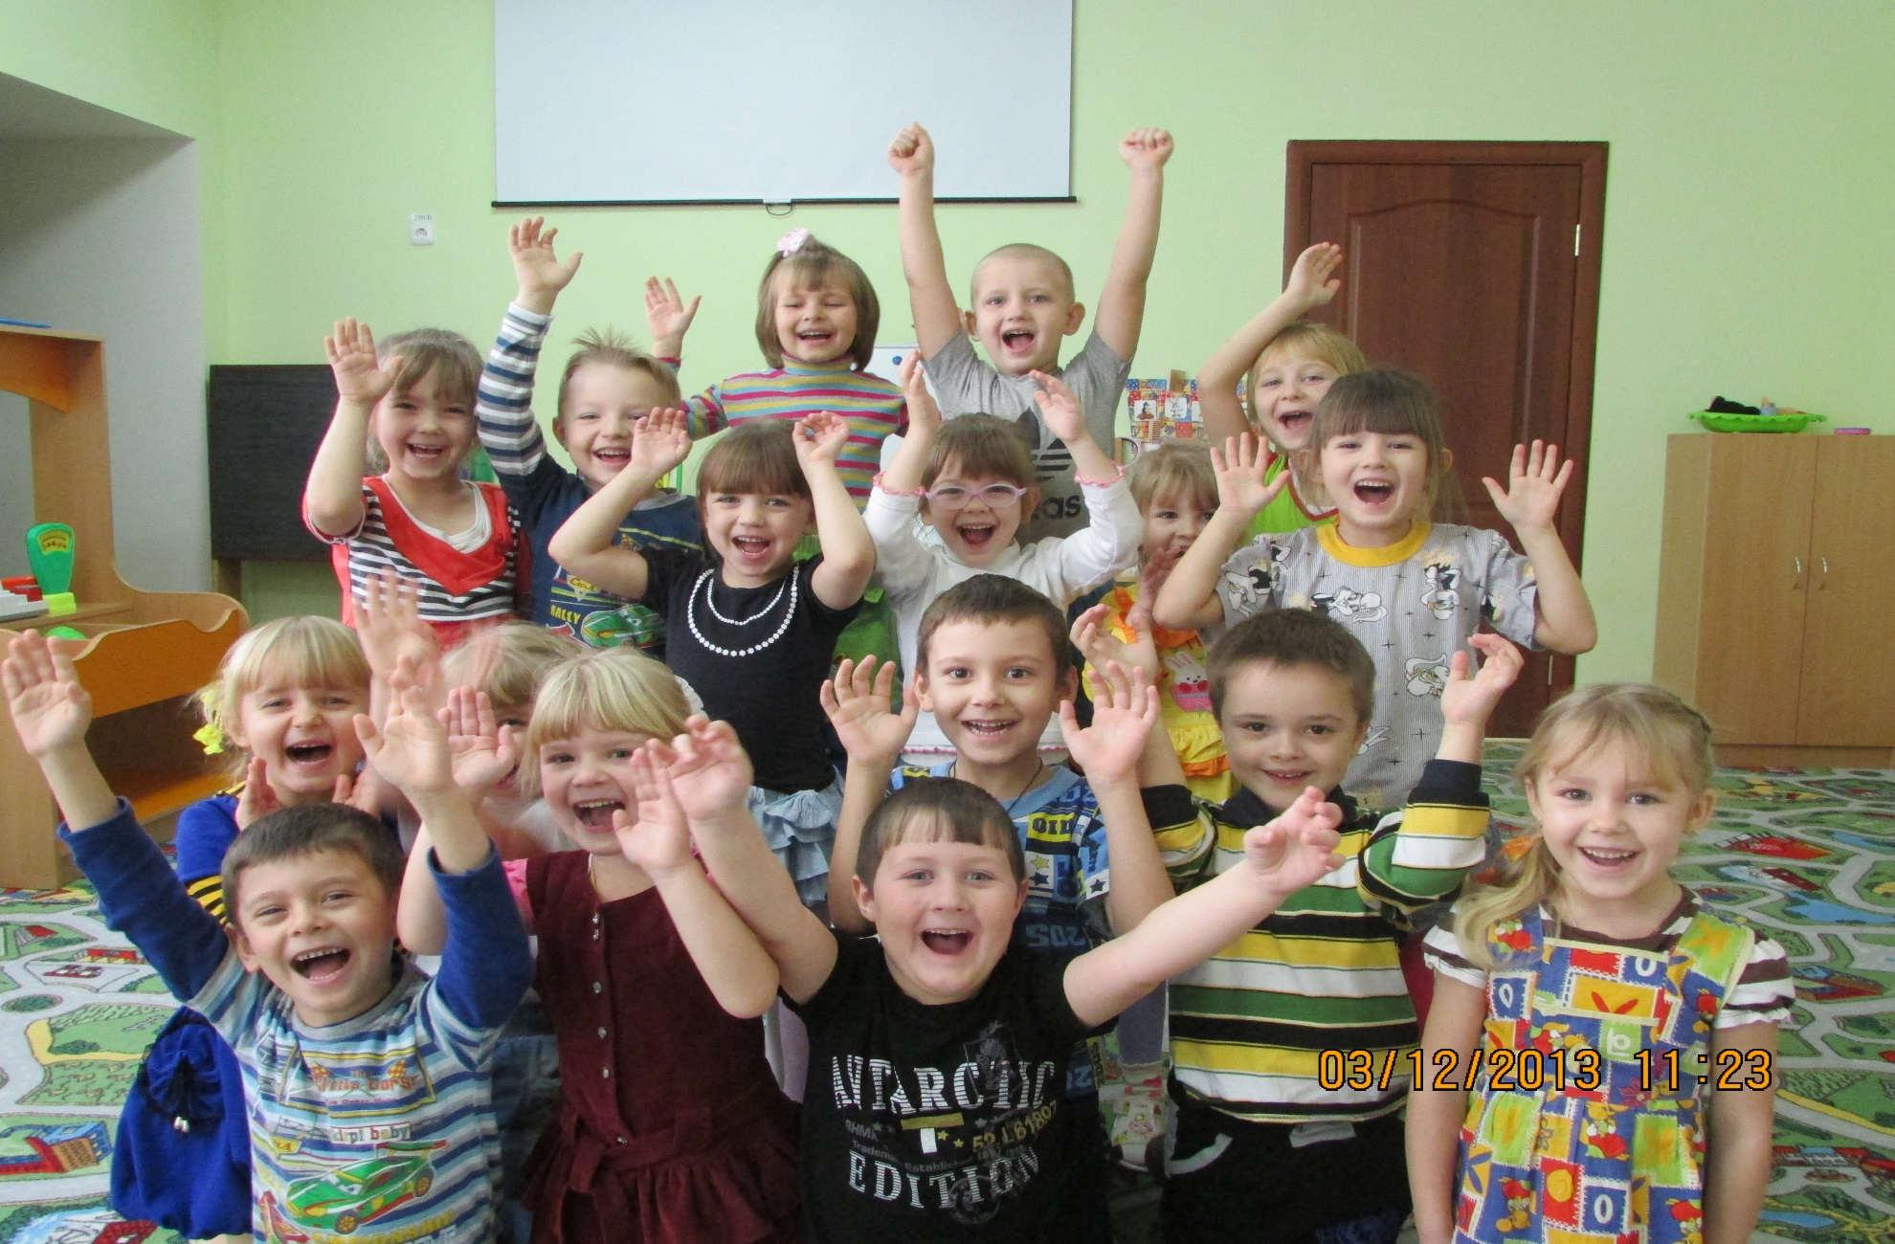
Спасибо за внимание!!!

